Slide 1
Муниципальное казенное дошкольное образовательное учреждение Искитимского района Новосибирской области детский сад комбинированного вида «Красная шапочка» р.п. Линево _________________________________________________________________________ Адрес: 633216 р.п. Линево 4 микрорайон д. 15, Искитимский район, Новосибирская область, тел/ факс (8 383 43 ) 3-38-21 Е-mail:ds_kra_isk@mail.ru
Проект
«Домашние животные»
Воспитатель: Кайгородова Е.Н.

Slide 2
Постановка проблемы
Постановка проблемы
Дети не имеют достаточных знаний о домашних животных и их детёнышах.

Slide 3
Цель проекта:
Расширить и обогатить знания детей о домашних животных их внешнем виде.
Задачи проекта:
Познакомить детей с характерными особенностями домашних животных и их детенышей: чем они питаются, где живут, какую пользу приносят людям
пополнять словарный запас,
Отработать звукопроизношение через фольклор и пальчиковые игры;
Привлечь родителей к активному участию в проектной деятельности;
Воспитывать любовь и бережное отношение к домашним животным, желание заботиться о них.

Slide 4
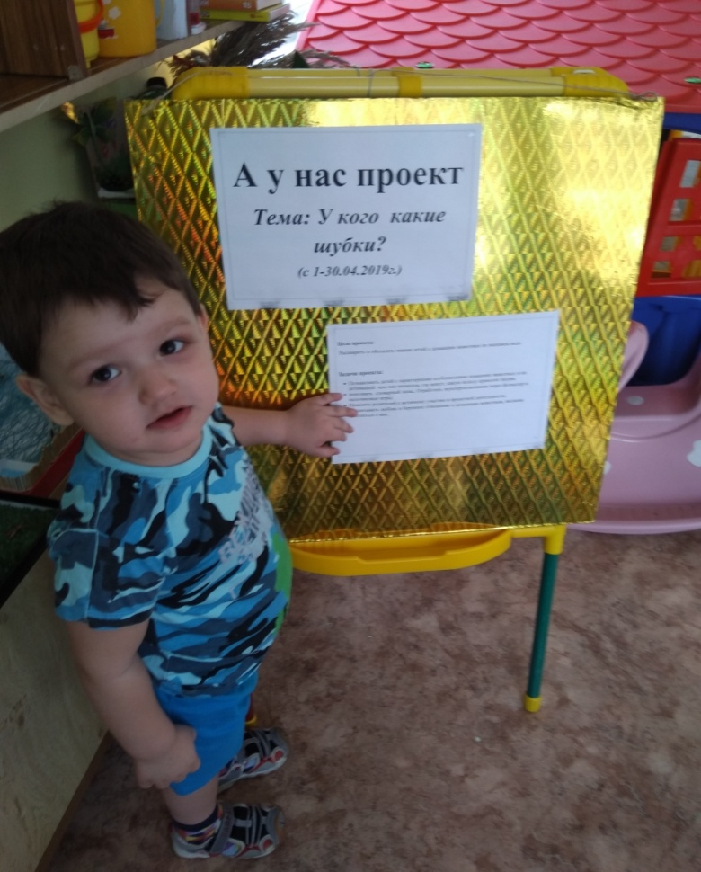
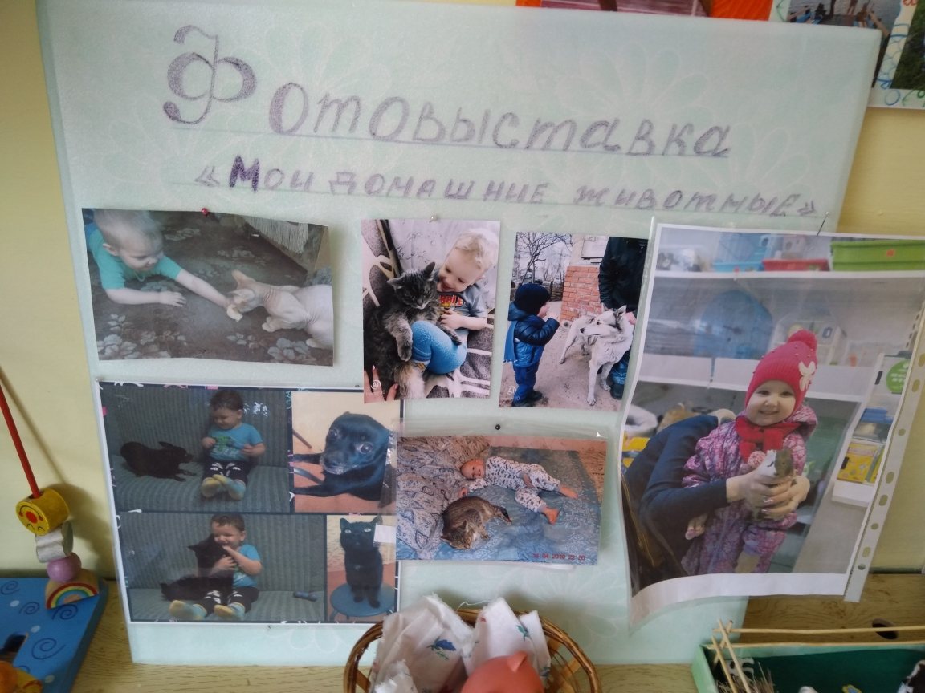

Slide 5
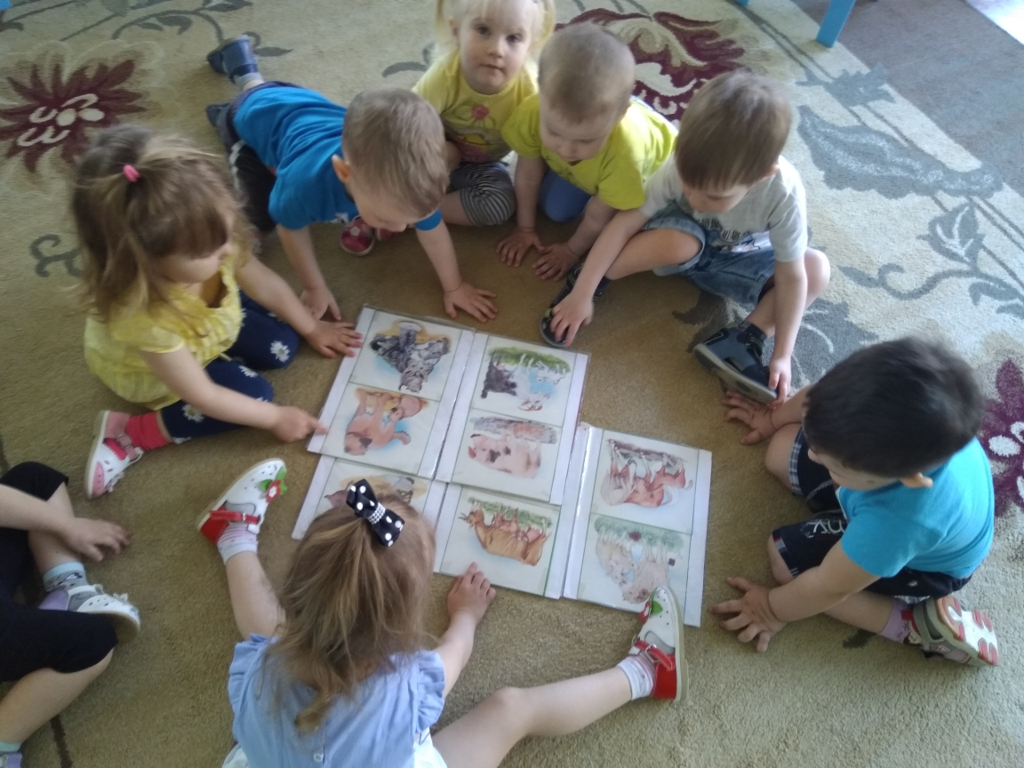
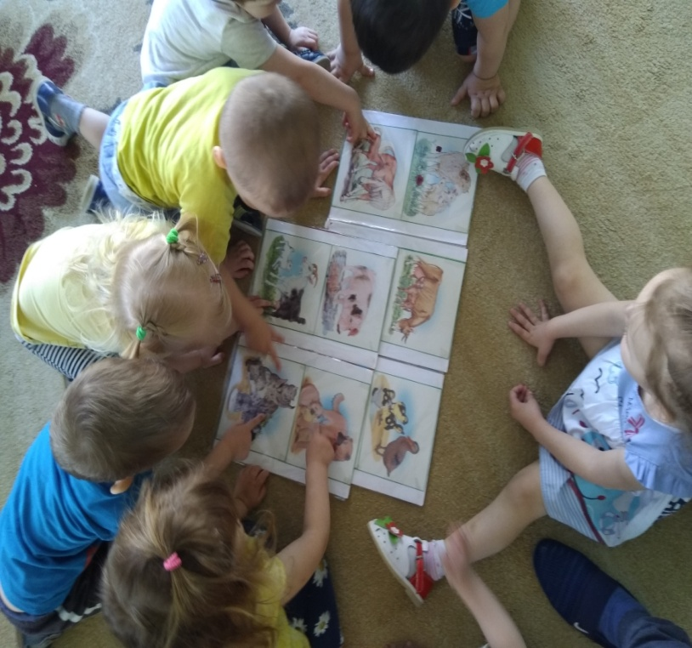
Рассматривание иллюстраций
«Домашние животные и их детеныши»

Slide 6
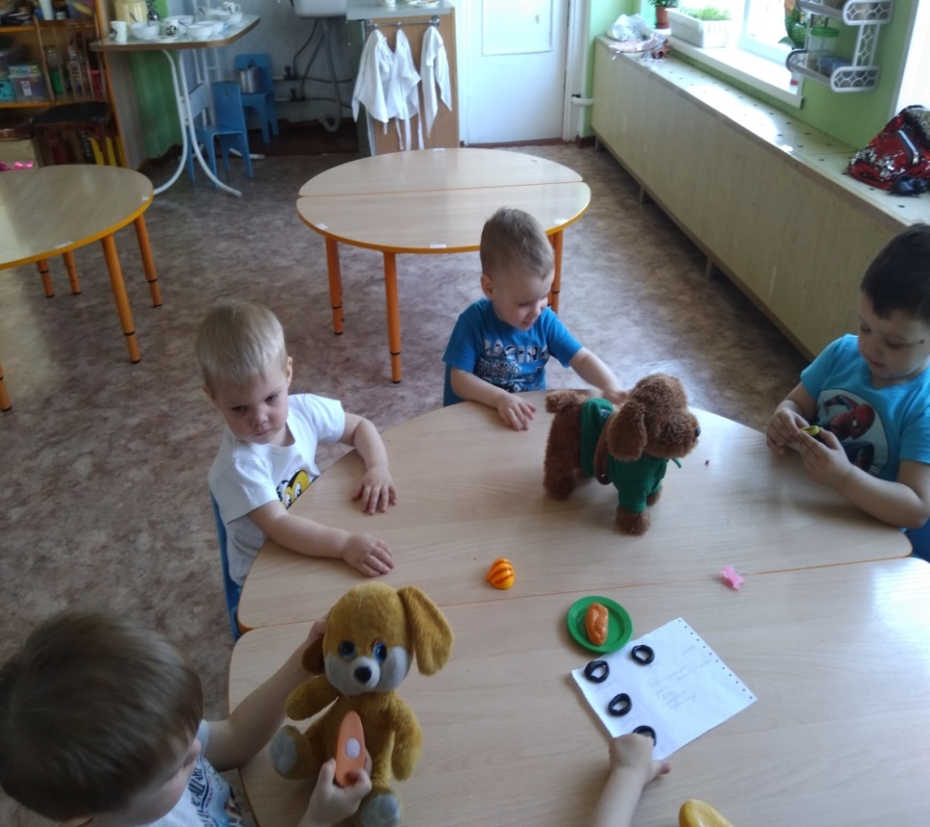
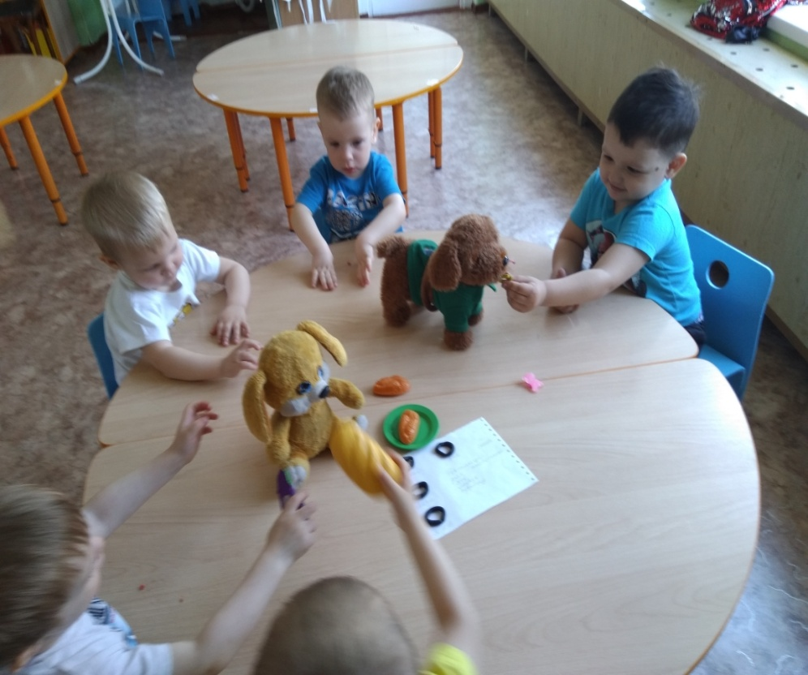
Игровая ситуация
«Накорми собачку»

Slide 7
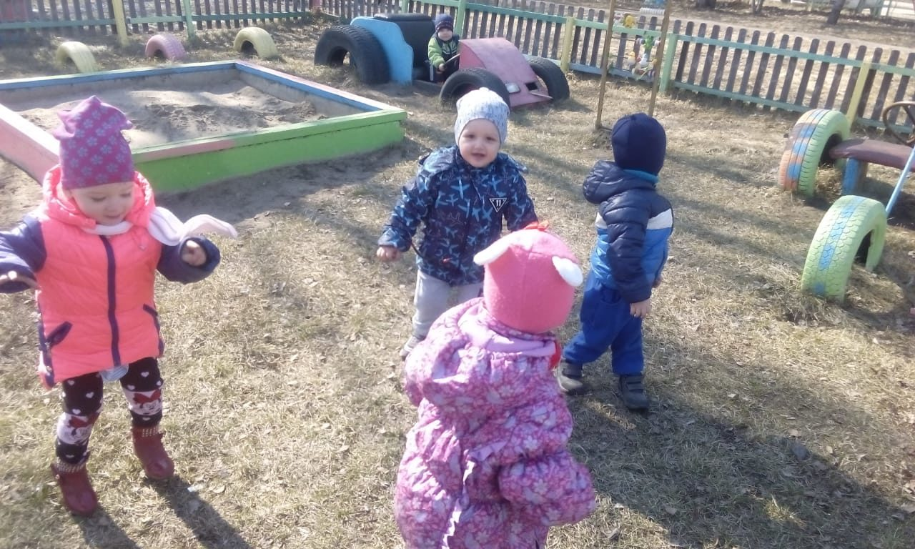
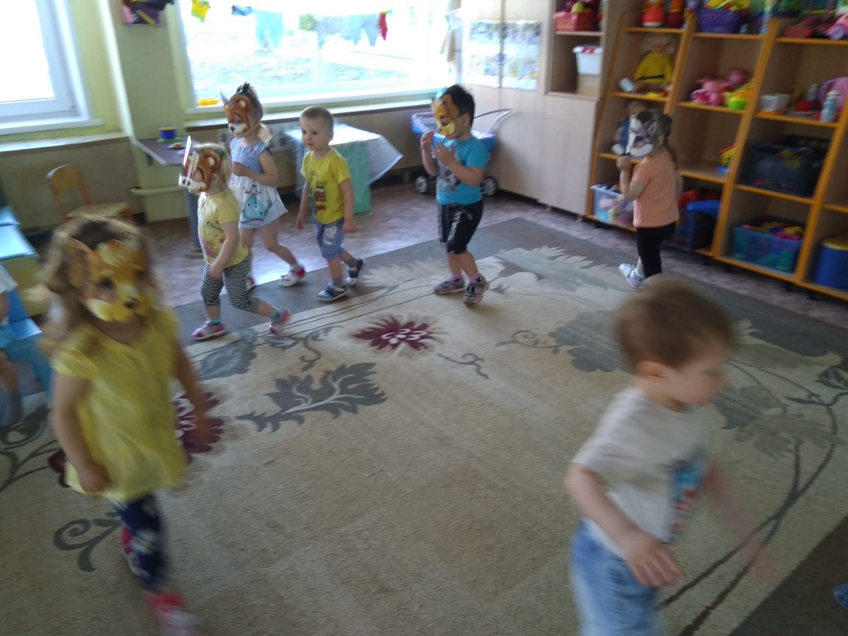
П/игра: « Как бегает и лает собачка?»

Slide 8
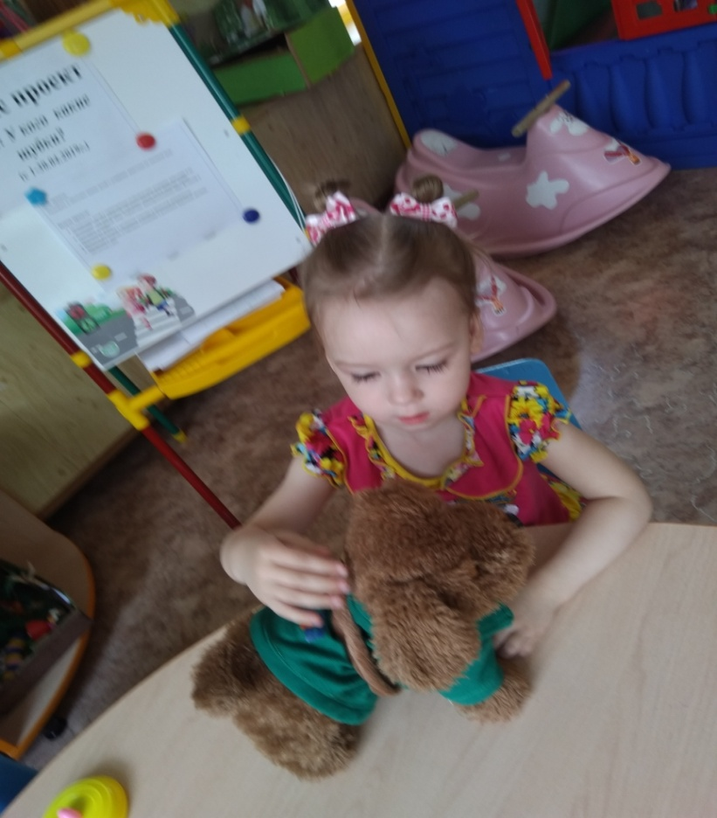
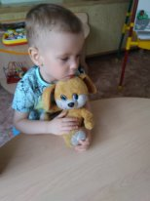
Рассматривание мягких игрушек « Домашние животные»

Slide 9
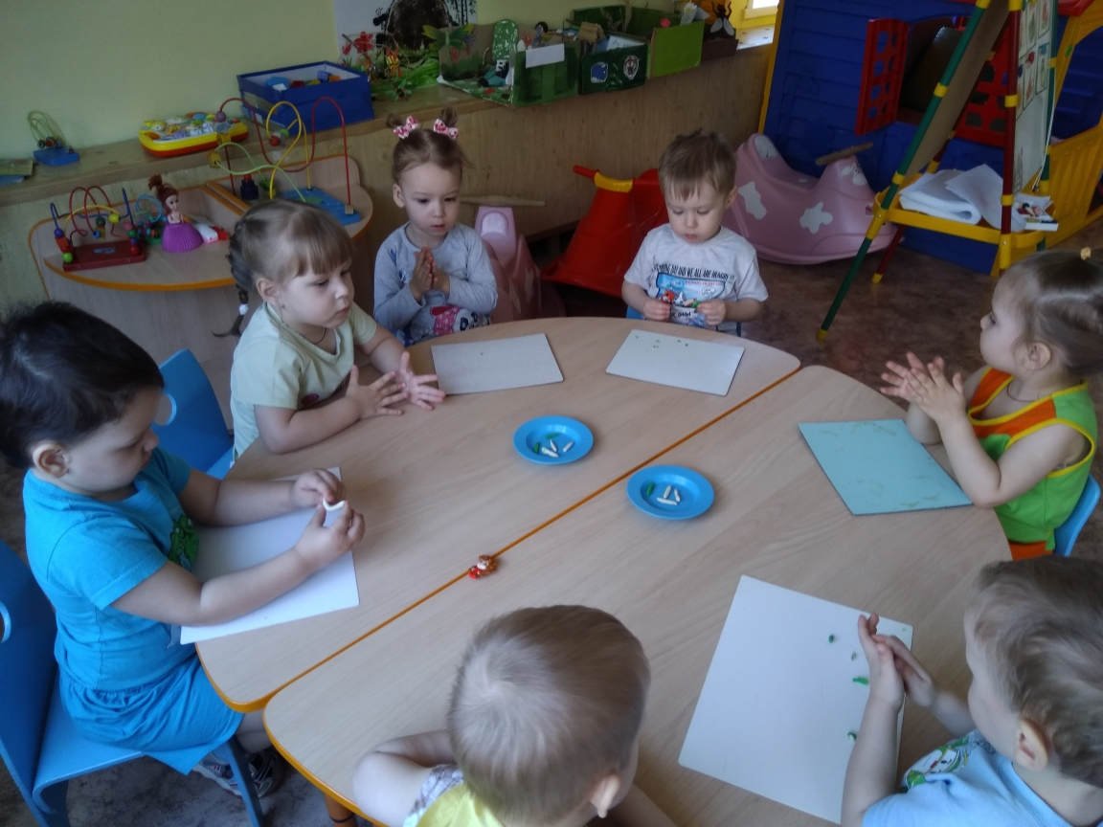
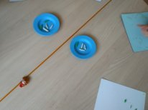
Лепка
«Колбаски на тарелке для собачки»

Slide 10
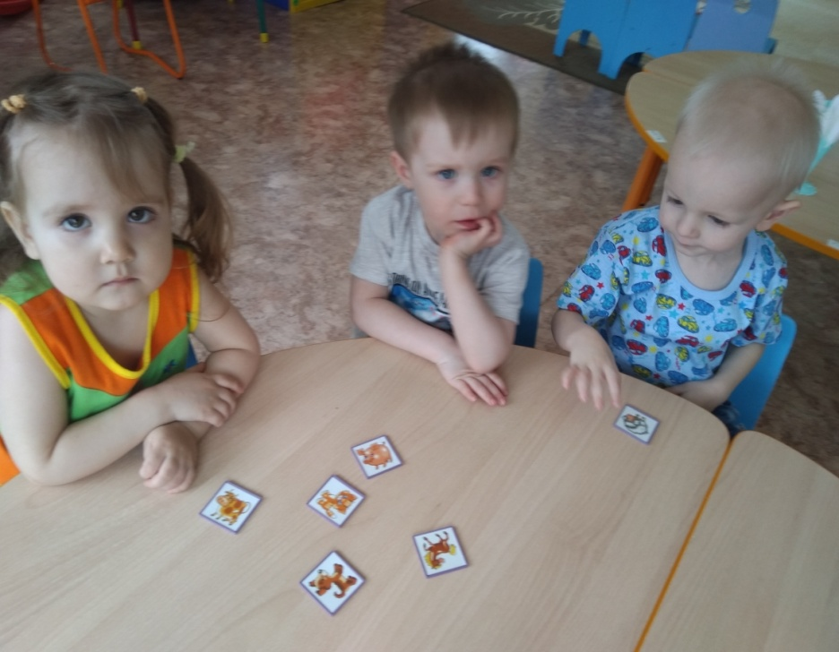
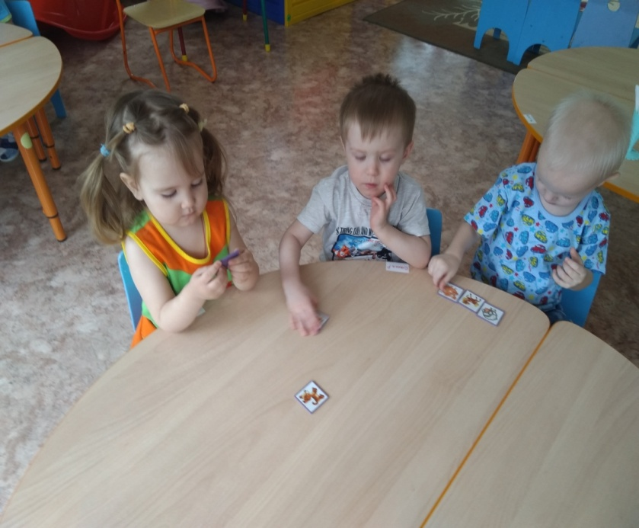
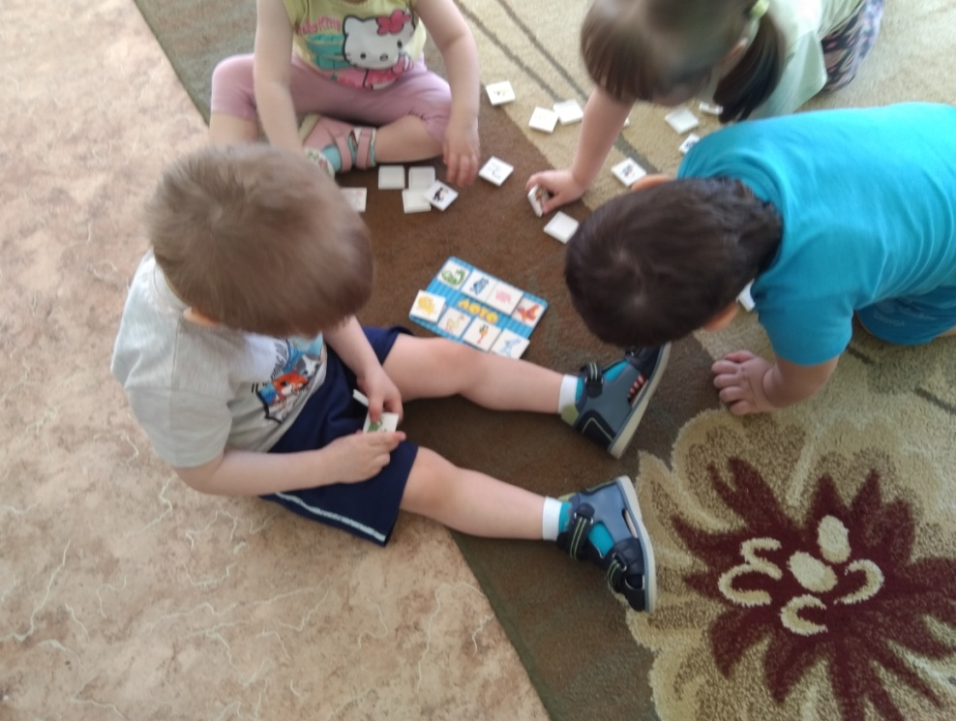
Д/игры:
«У кого какая шубка?», «Кто что ест»

Slide 11
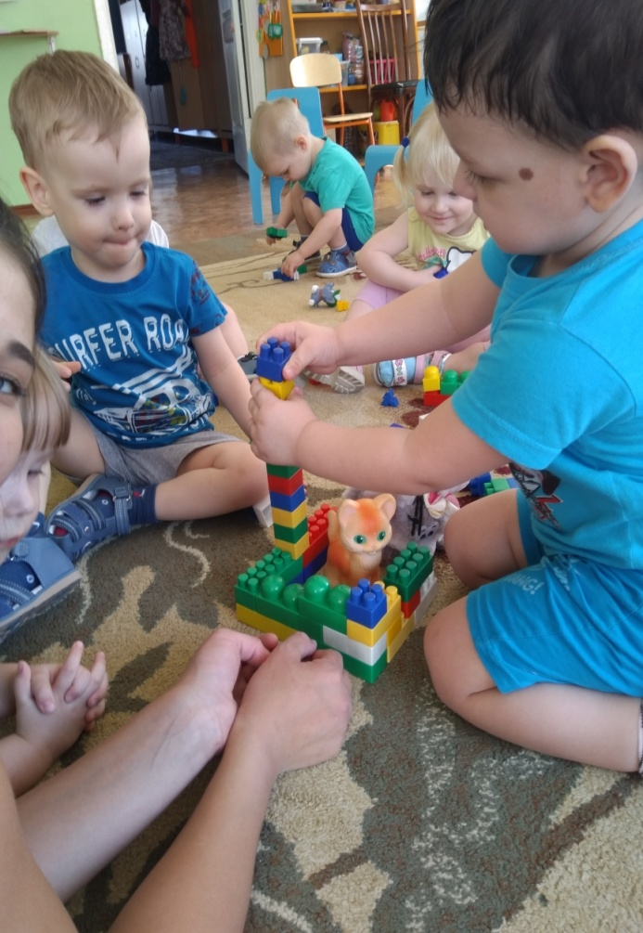
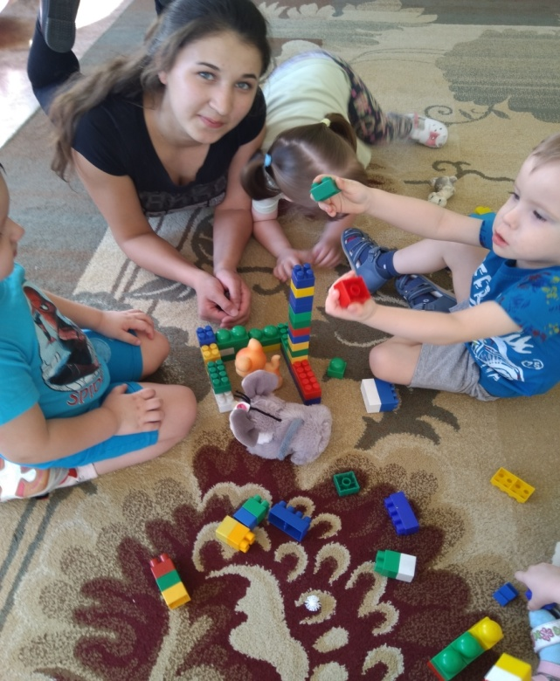
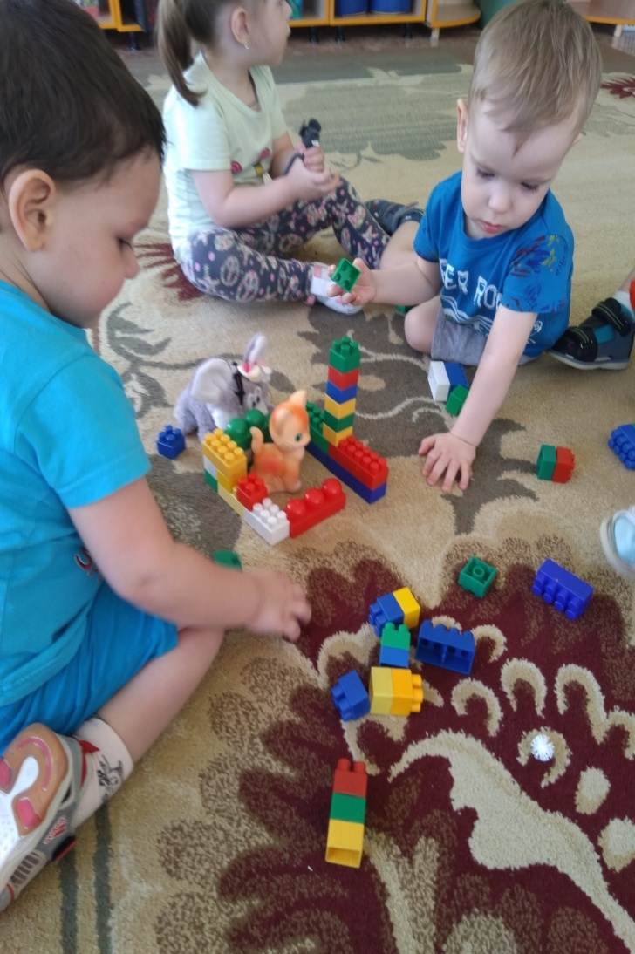
Конструирование «Домик для кошки»

Slide 12
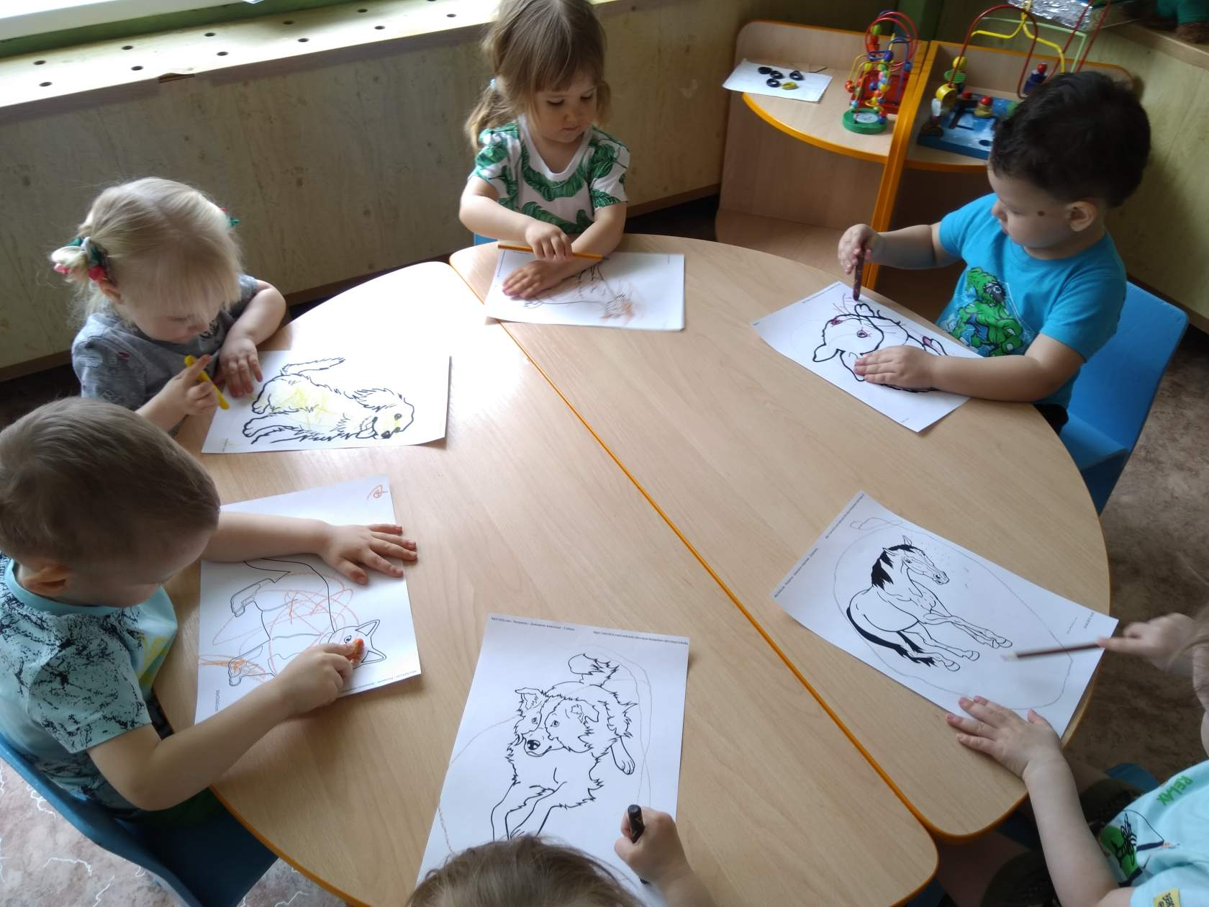
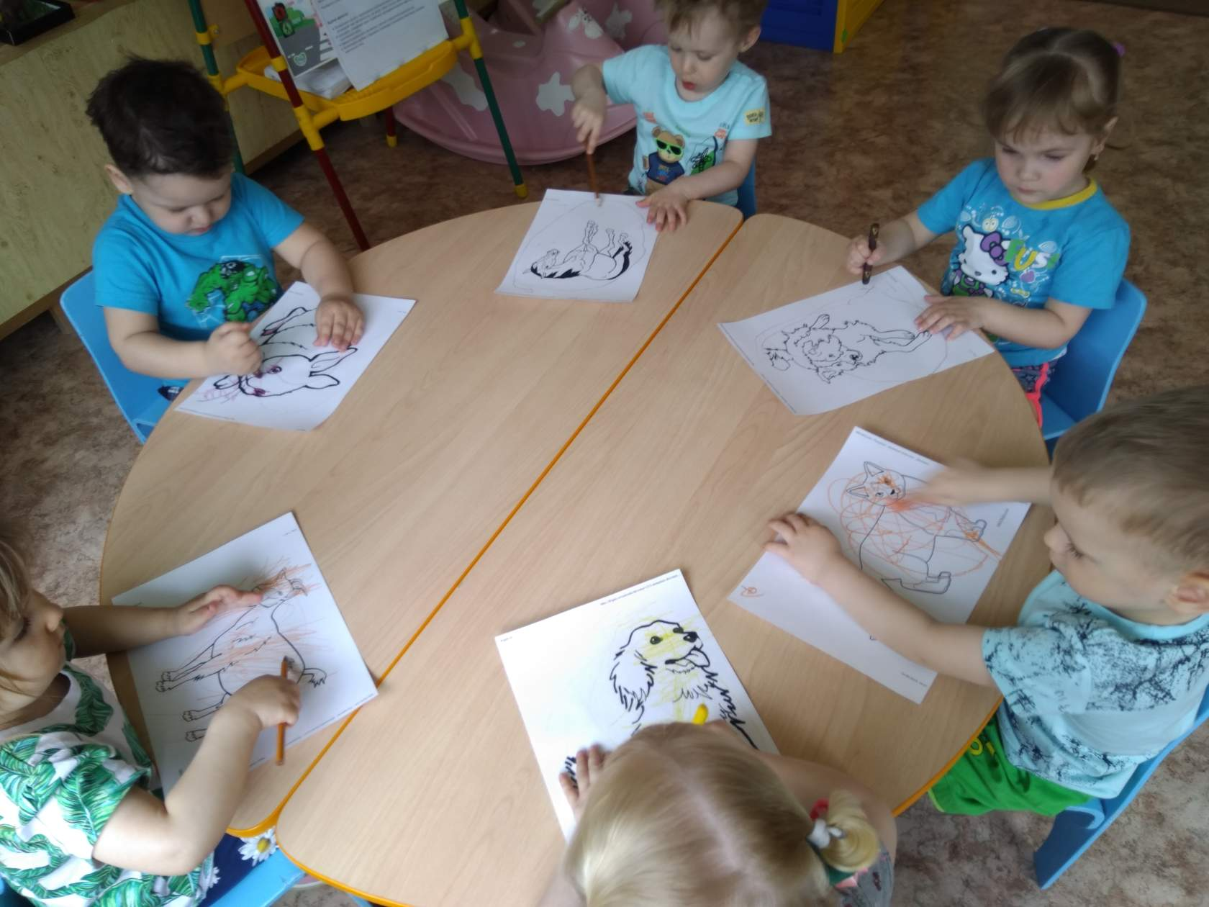
Раскрашивание раскрасок

Slide 13
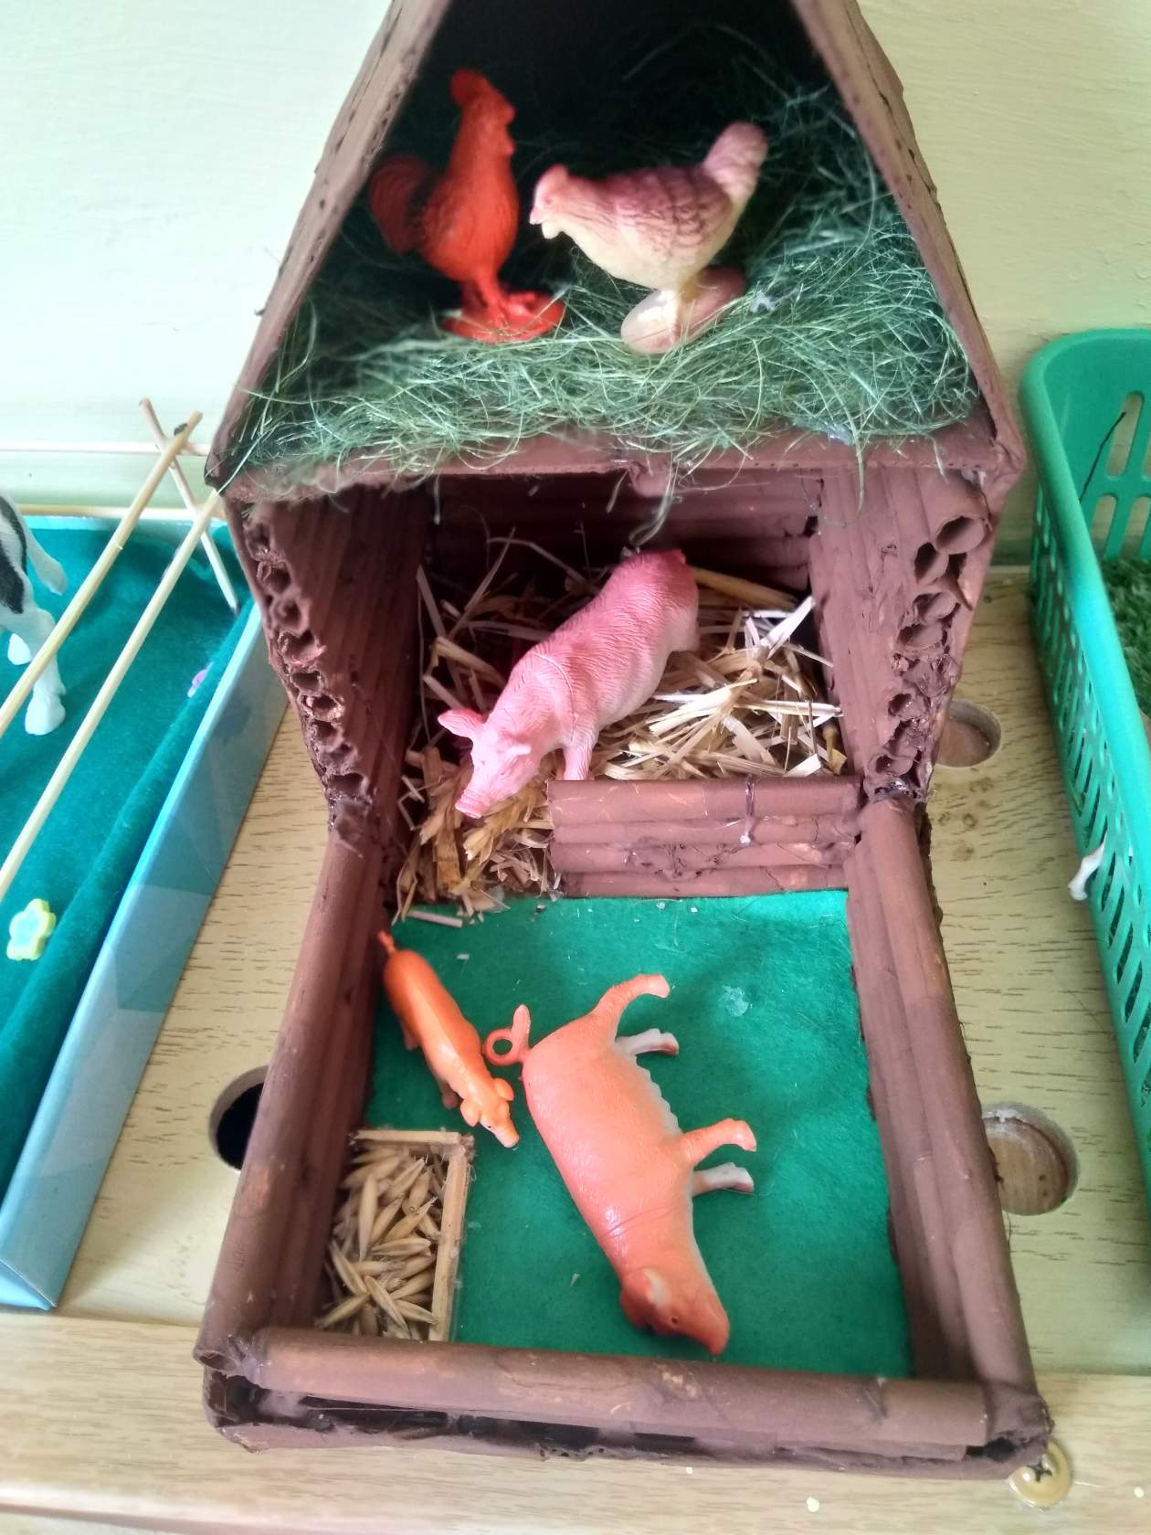
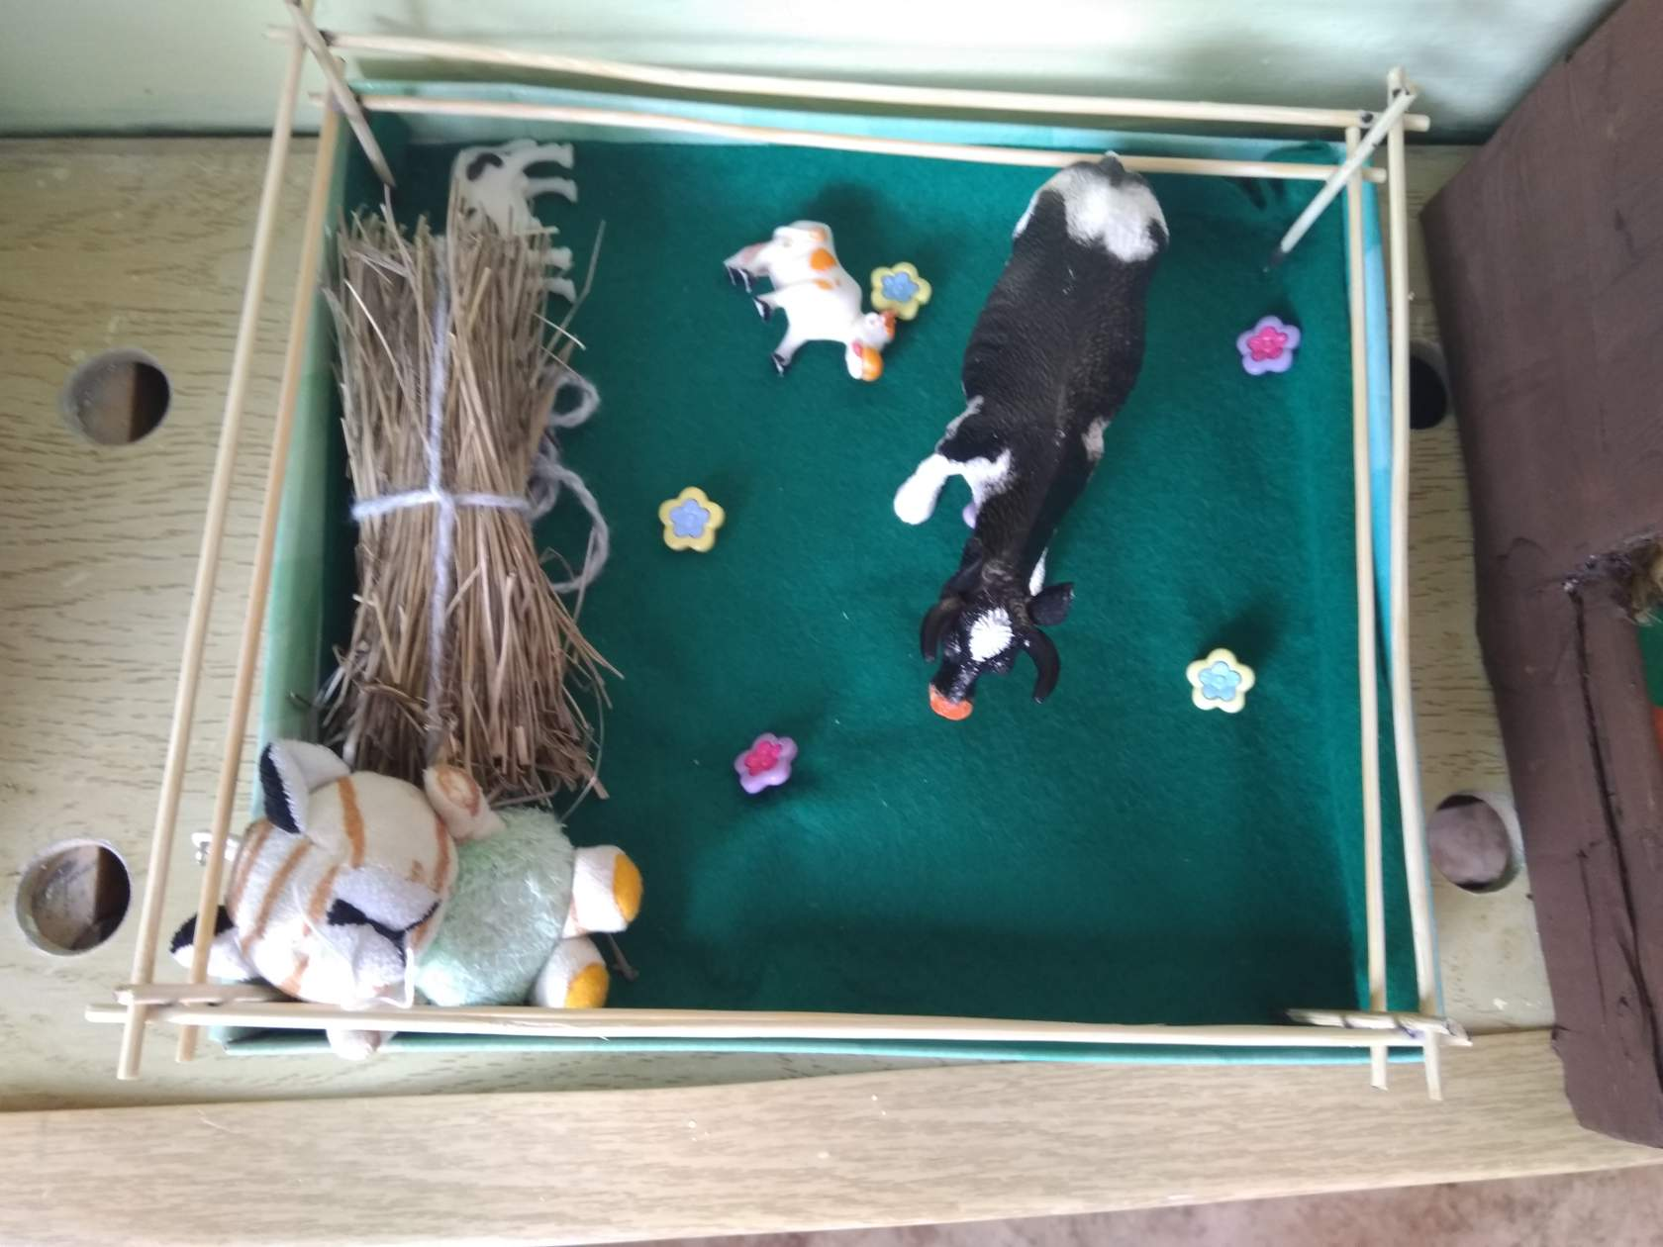
Макет
«Свинья с поросятами»
Макет
«Корова с теленком»

Slide 14
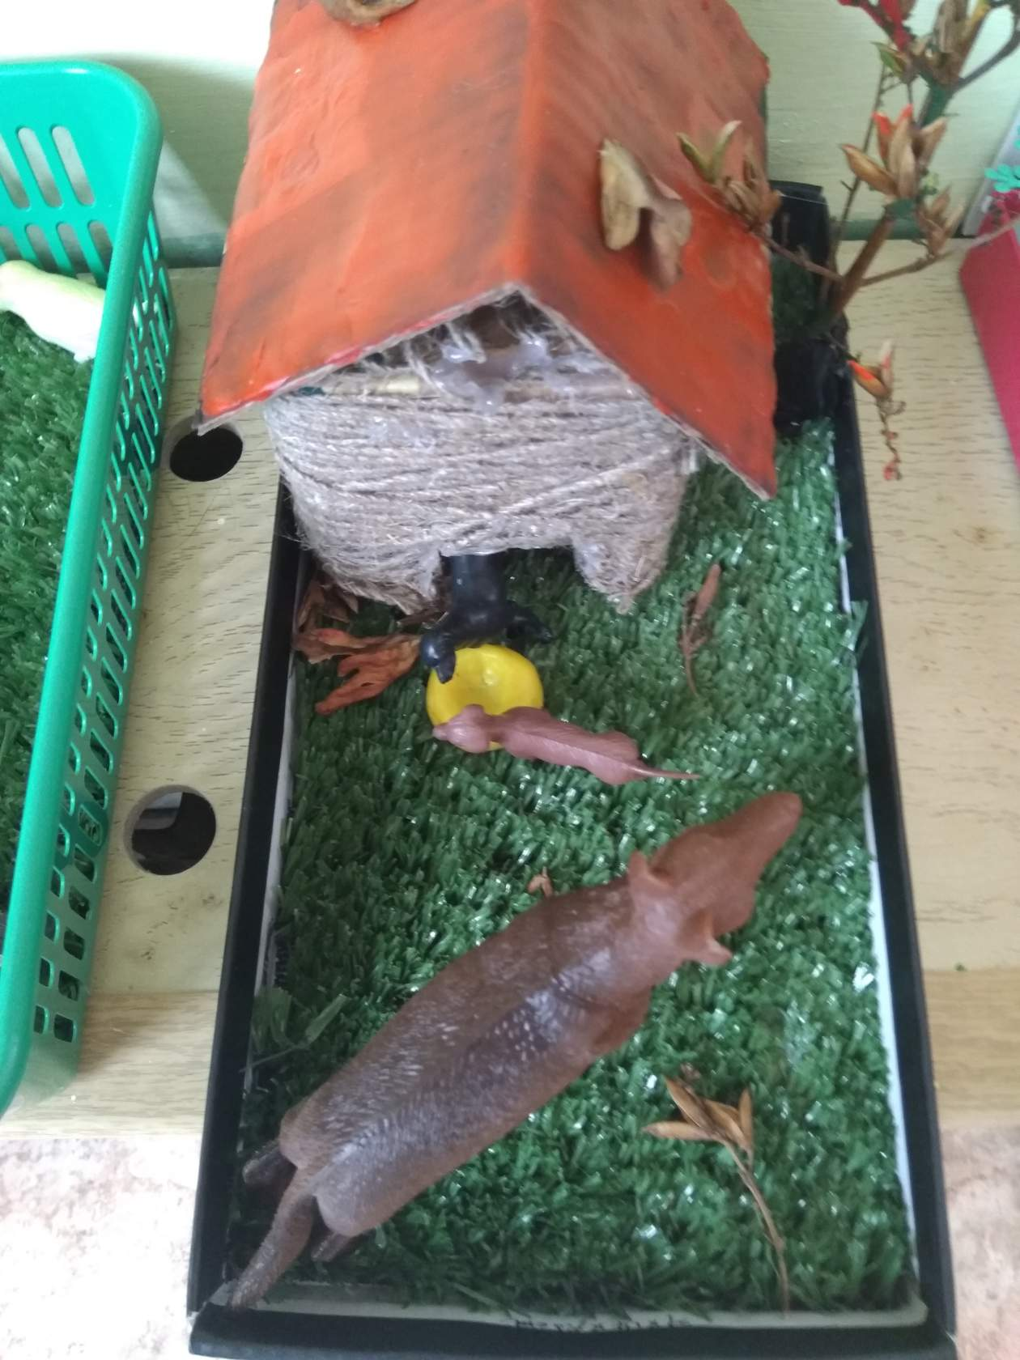
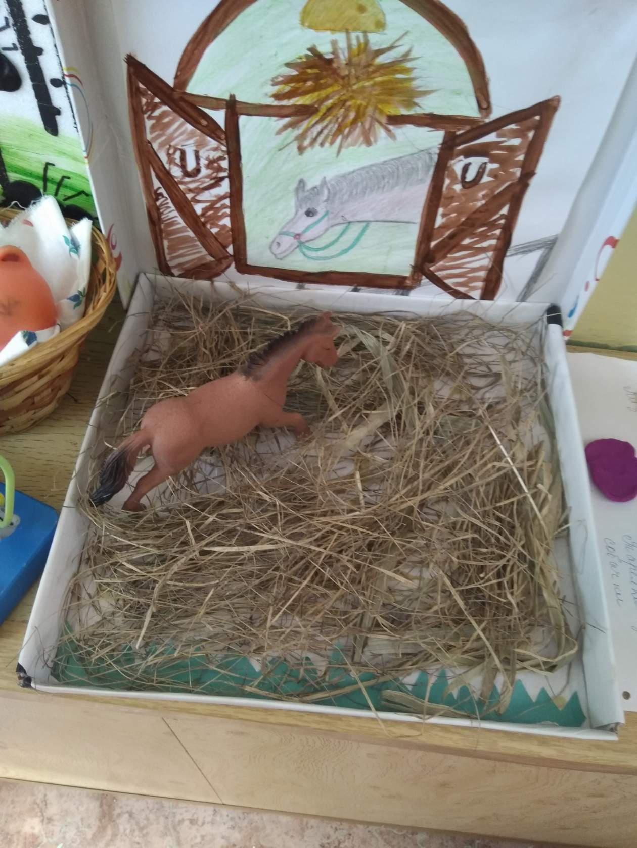
Макет
«Лошадь »
Макет
«Собака и щенки»

Slide 15
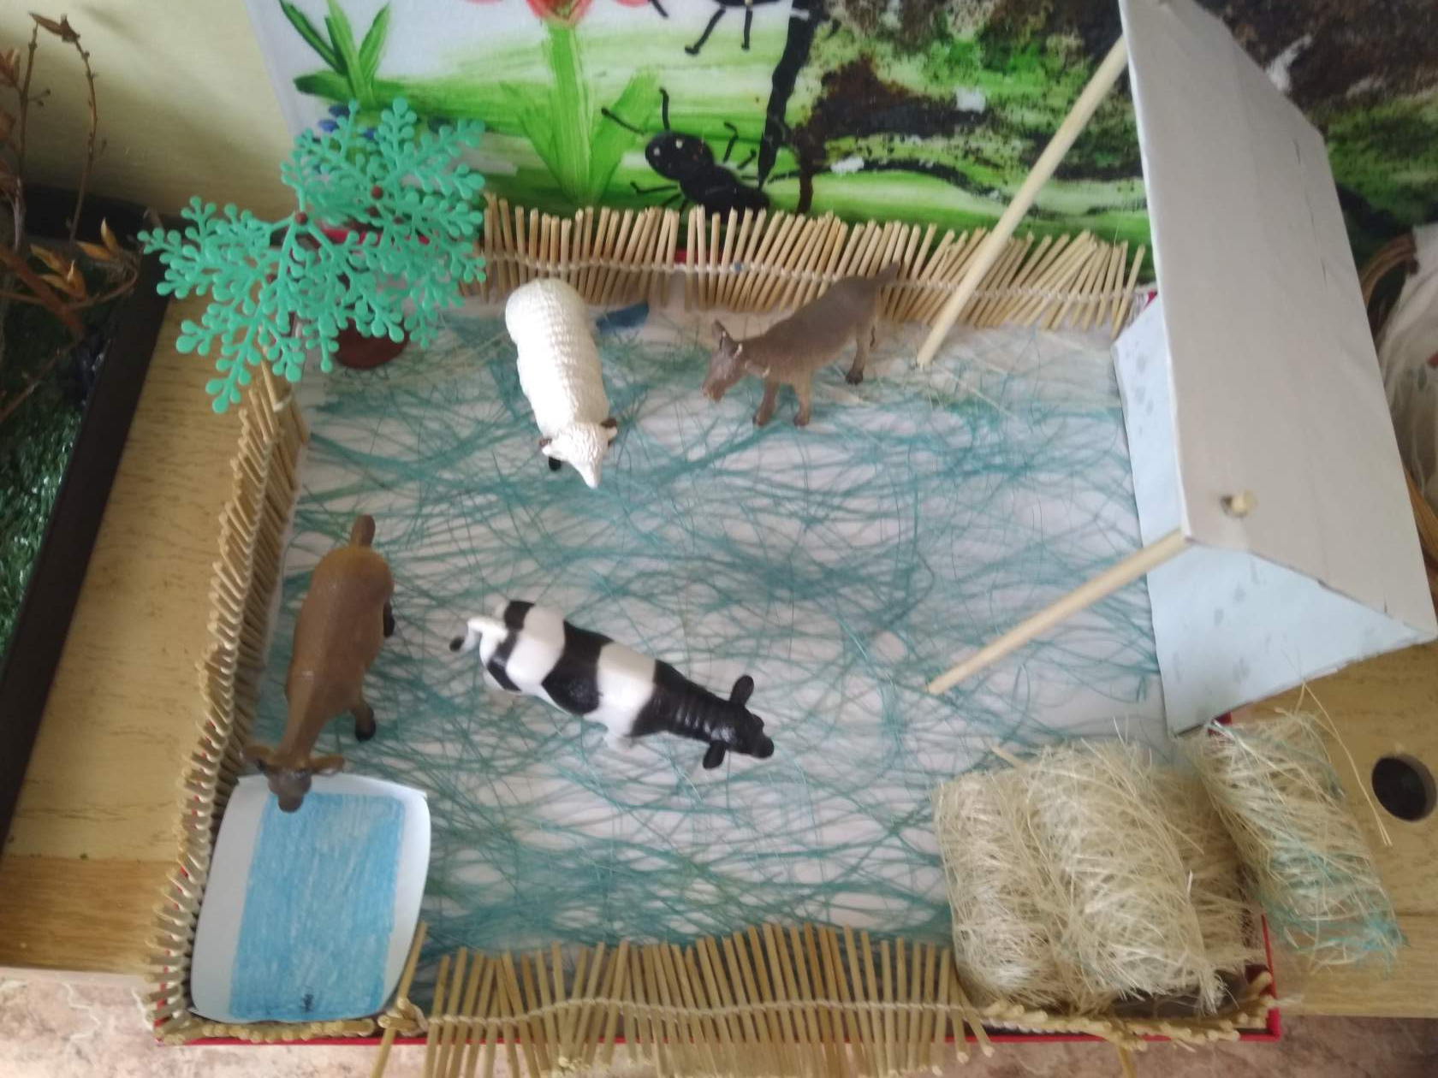
Макет
«Животные во дворе»

Slide 16
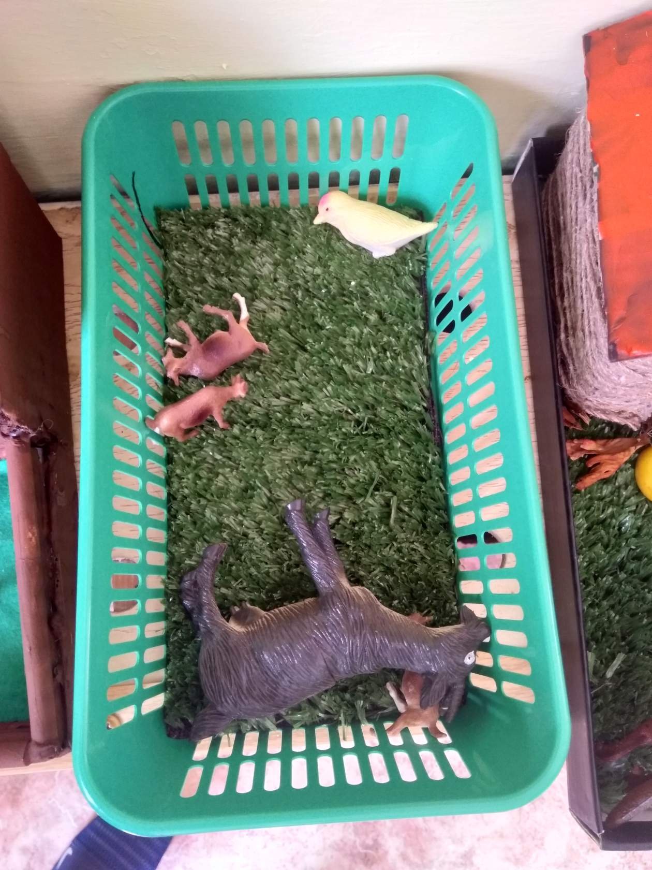
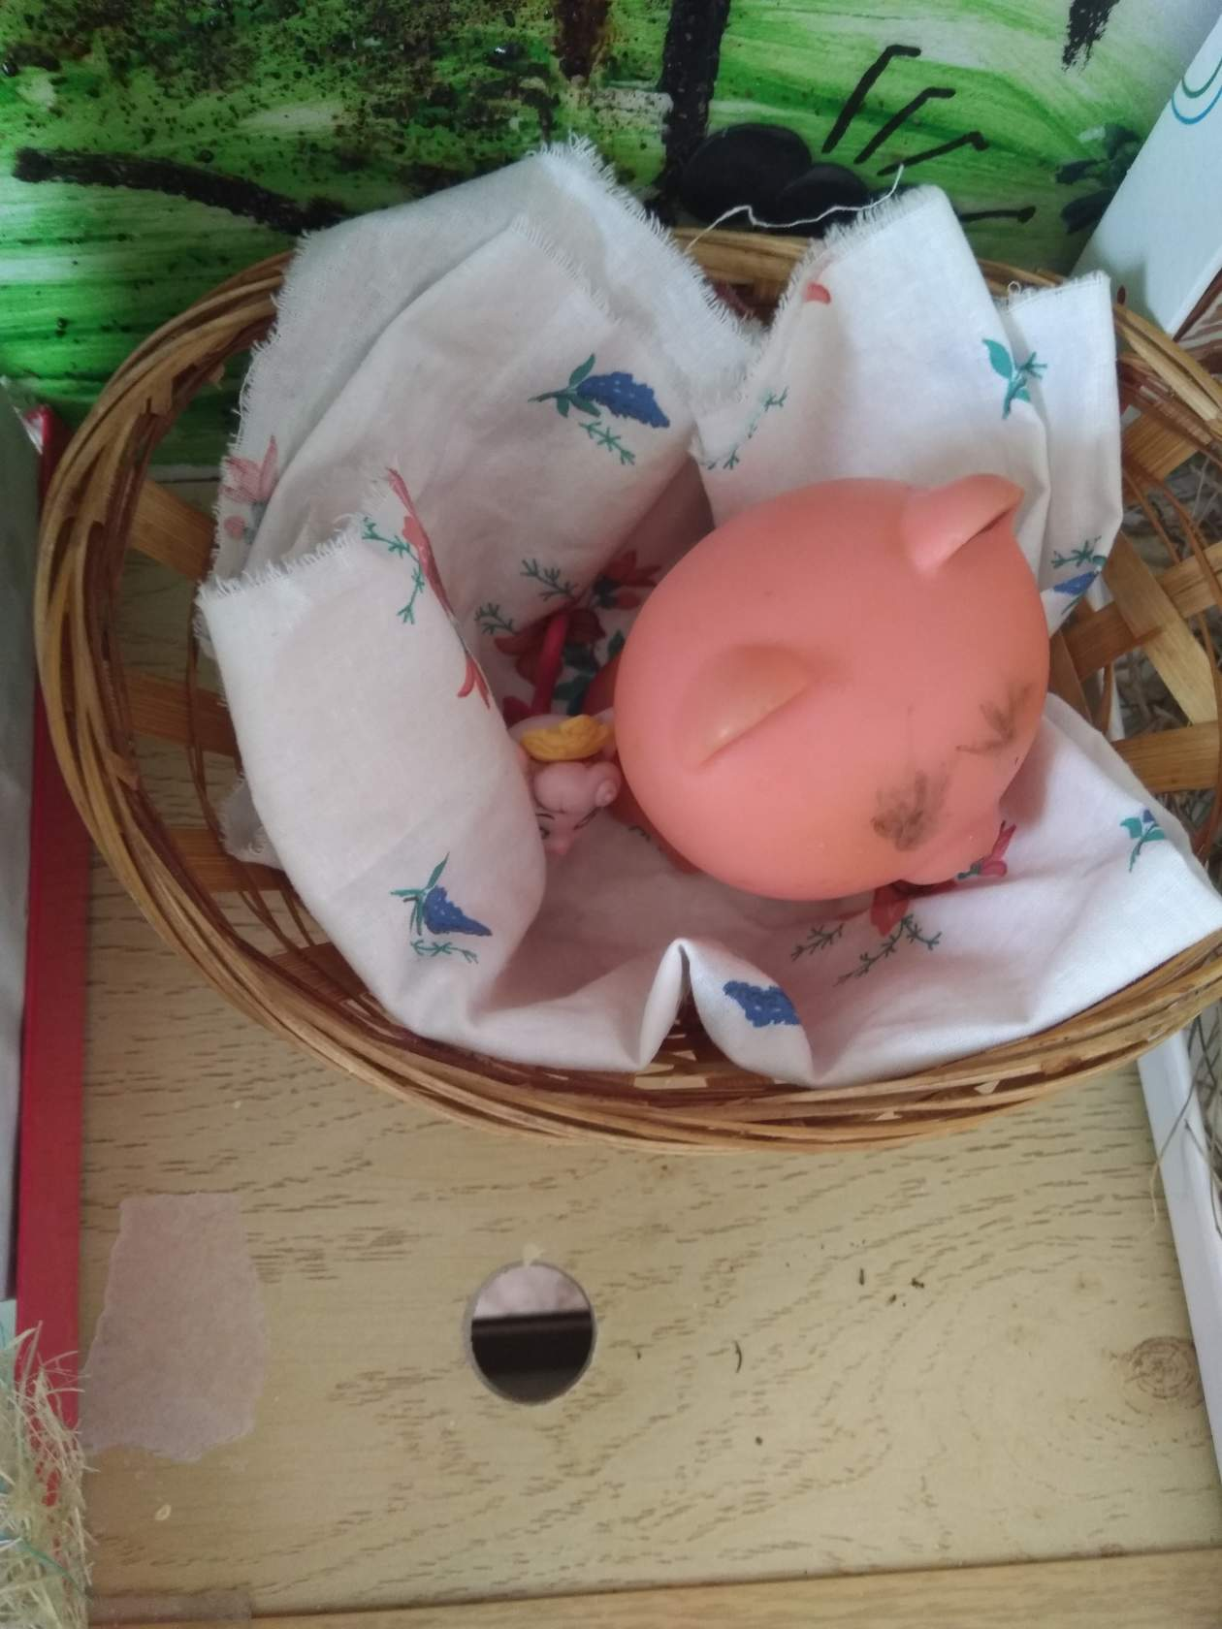
Макет
«Кошка с котятами»
Макет
«Коза с козлятами»

Slide 17
Спасибо за внимание

